Slide 1
এই স্লাইডটি সম্মানিত শিক্ষকবৃন্দের জন্য।
স্লাইডটি উপস্থাপনের পূর্বে পাঠ্য পুস্তকের
সংশ্লিষ্ট পাঠের সাথে মিলিয়ে নিতে পারেন।
এই পাঠটি শ্রেণিকক্ষে উপস্থাপনের সময় প্রয়োজনীয় পরামর্শ প্রতিটি
স্লাইডের নিচে অর্থাৎ Slide Note এ সংযোজন করা হয়েছে।
আশা করি সম্মানিত শিক্ষকগণ পাঠটি উপস্থাপনের পূর্বে উল্লেখিত
Note দেখে নেবেন।
এই পাঠটি শ্রেণিকক্ষে উপস্থাপনের সময় প্রয়োজনীয় পরামর্শ প্রতিটি
স্লাইডের নিচে অর্থাৎ Slide Note এ সংযোজন করা হয়েছে।
আশা করি সম্মানিত শিক্ষকগণ পাঠটি উপস্থাপনের পূর্বে উল্লেখিত
Note দেখে নেবেন এবং F5 চেপে উপস্থাপন শুরু করতে পারেন।
Notes:
স্লাইডটি উপস্থাপনের পূর্বে পাঠ্য পুস্তকের সংশ্লিষ্ট পাঠের সাথে মিলিয়ে নিতে পারেন। শিখনফল অর্জনের জন্য কোন স্লাইডটি কিভাবে প্রেজেন্টেশন করবেন স্লাইডের ছবি ও ভিডিওর সাথে নিজের জ্ঞানকে মিলিয়ে নিতে পারেন।

Slide 2
স্বাগতম
Notes:
শিক্ষক প্রশ্ন করতে পারেন লোকটির দেখনোর দৃশ্যটি তোমরা কোথায় দেখে থাকো? এটি কিসের সংকেত? এবার শিক্ষক বলতে পারেন তাহলে এসো আমরা প্রতীক ও সংকেত সম্পর্কে আজকের ক্লাশে জানার চেষ্টা করব।

Slide 3
পরিচিতি
মোহাম্মদ নাসির উদ্দিন
সহকারী শিক্ষক
দুলালপুর এস,এম,এন্ড কে উচ্চ বিদ্যালয়
ব্রাহ্মণপাড়া, কুমিল্লা।
unasir983@yahoo.com
Mob.-01745038513
শ্রেণিঃ সপ্তম
বিষয়ঃ বিজ্ঞান
অধ্যায়ঃ ষষ্ঠ
Notes:
পরিচিতি স্লাইডটি শুধু শিক্ষকের জন্য। কন্টেন্টটির মানসম্মত করার জন্য মতামত দিলে কৃতজ্ঞ থাকবো।

Slide 4
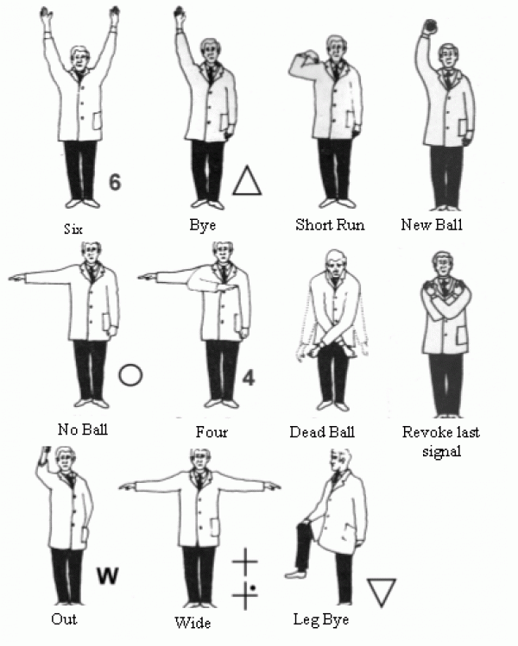
ছবিগুলো কিসের প্রতীক ও সংকেত?
Notes:
শিক্ষার্থীদের দেখা কিছু প্রতীক ও সংকেতের উদাহরণ দিতে শিক্ষক শিক্ষার্থীদেরকে বলতে পারেন।

Slide 5
পরমাণু ও প্রতীক , অণু ও সংকেত এবং পরমাণুর কথা
Notes:
পাঠ শিরোনাম ও তারিখ বোর্ডে লিখে নিবেন।

Slide 6
শিখনফল
এই পাঠ শেষে শিক্ষার্থীরা-
১। প্রতীক কী তা বলতে পারবে।
২। সংকেতের সংজ্ঞা বলতে পারবে।
৩। প্রতীক লেখার নিয়মগুলো ব্যাখ্যা করতে পারবে।
4। প্রতীক ও সংকেত ব্যবহার করে নির্বাচিত মৌলিক ও যৌগিক পদার্থ চিহ্নিত করতে পারবে।
৫। পরমাণুর কণা ব্যাখ্যা করতে পারবে।

Slide 7
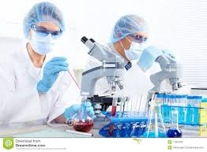
এ পর্যন্ত আবিস্কৃত মৌলের সংখ্যা ১১৮ টি
প্রকৃতিতে পাওয়া যায় ৯৮ টি।
ল্যাবরেটরীতে কৃত্রিমভাবে তৈরি হয় ২০ টি।

Slide 8
তোমরা কি এই নামগুলোর সংক্ষিপ্ত রুপ বলতে পারবে?
পুরো নাম
সংক্ষিপ্ত নাম
টেলিভিশন
টিভি
প্রাইমারী স্কুল সার্টিফিকেট
পিএসসি
মোহাম্মদ
মোঃ
মোসাম্মৎ
মোসাঃ
আব্দুল
আঃ
ডাক্তার
ডাঃ
Hydrogenium
H
Notes:
শিক্ষার্থীদের কাছ থেকে আরো কিছু উদারহণ বের করার চেষ্টা করতে পারেন।

Slide 9
প্রতীক সাধারণত মৌলের ল্যাটিন বা ইংরেজি নামের একটি বা দুটি আদ্যক্ষর দ্বারা প্রকাশ করা হয়।
H ydrogenium
H
Lithium
Li
Notes:
শিক্ষার্থীদের কাছ থেকে আরো কিছু মৌলের প্রতীকের নাম বের করে আনতে পারেন।

Slide 10
একটি অক্ষর দিয়ে প্রকাশিত প্রতীকের ক্ষেত্রে সর্বদাই বড় হাতের অক্ষর হয়।
O xygenium
O
F
F luorium
C
Corboneum
Notes:
এ রকম কিছু মৌলের উদাহরণ শিক্ষার্থীদের কাছ থেকে বের করে নিতে পারেন।

Slide 11
দুইটি অক্ষর দিয়ে প্রকাশিত প্রতীকের ক্ষেত্রে প্রথমটি বড় হাতের অক্ষর এবং পরেরটি ছোট হাতের অক্ষর হয়।
He
Helium
Beryllium
Be
Fe
Ferrum

Slide 12
H
H
দুইটি হাইড্রোজেন পরমাণু ও একটি অক্সিজেন পরমাণু যুক্ত হয়ে পানির একটি অণু তৈরি করেছে। সুতরাং পানির সংকেত H2O
O
এখানে হাইড্রোজেনের কয়টি পরমাণু?
এখানে অক্সিজেনের কয়টি পরমাণু?
এগুলো কিসের প্রতীক?
Notes:
এ রকম কিছু অণুর উদাহরণ শিক্ষার্থীদের কাছ থেকে বের করার চেষ্টা করতে পাড়েন। সংকেতের সংজ্ঞা শিক্ষার্থীদের কাছ থেকে বের করে আনার চেষ্টা করতে পারেন।

Slide 13
একক কাজ
সময়ঃ ৫ মিনিট
প্রতীক ও সংকেতের মধ্যে তিনটি পার্থক্য লিখ।

Slide 14
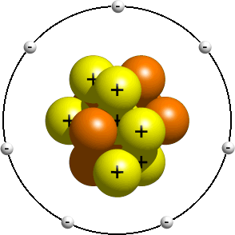
পরমাণুকে ভাঙ্গলে আরো তিন ধরণের কণা পাওয়া যায়।
ইলেকট্রন
প্রোটন
নিউট্রন
Notes:
প্রোটন ও নিউট্রন কেন্দ্রে এবং ইলেকট্রন কক্ষ পথে ঘুরে। এ বিষয়টি শিক্ষক বলে দিতে পারেন।

Slide 15
অনুমোদিত কক্ষপথ
ইলেকট্রন
নিউক্লিয়াস
নিউক্লিয়াসে অবস্থান করে প্রোটন ও নিউট্রন এবং কক্ষপথে ইলেকট্রনগুলো ঘুরতে থাকে।

Slide 16
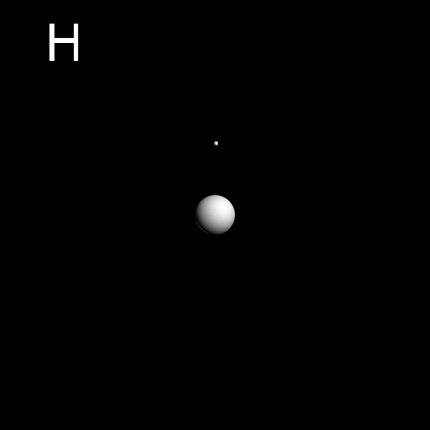
হাইড্রোজেন পরমাণুর গঠন
ইলেকট্রন ঘুরছে।

Slide 17
এসো ভিডিওটি দেখি।
Notes:
পাঠের বিশেষ বিশেষ অংশটুকু নিরব পাঠের মাধ্যমে পড়তে বলার জন্য তিন মিনিট সময় দিতে পারেন। কোথাও কোন সমস্যা থাকলে প্রশ্ন করার মাধ্যমে এর উত্তোরণ করা যেতে পারে।

Slide 18
দলগত কাজ
সময় ১০ মিনিট
পরমাণুকে ভাঙ্গলে কয়টি কণা পাওয়া যায়? পরমাণুতে কণাগুলোর অবস্থান সচিত্র বর্ণনা কর।
Notes:
শিক্ষার্থীদেরকে কয়েকটি দলে ভাগ করে দিতে পারেন । দলীয় কাজে উল্লেখিত বিষয়গুলো বেরিয়ে না আসলে শিক্ষক শিক্ষার্থীদেরকে জানিয়ে দিতে পারেন।

Slide 19
মূল্যায়ন
প্রতীক ও সংকেত কাহাকে বলে?
প্রতীক ও সংকেতের মধ্যে একটি পার্থক্য বল।
প্রতীক লেখার দুইটি নিয়ম উল্লেখ কর।
পরমাণুর ক্ষুদ্রতম কণা কয়টি ও কী কী?
Notes:
উল্লেখিত প্রশ্ন ছাড়াও শিক্ষক নিজ থেকে পাঠ সংশিষ্ট প্রশ্নের মাধ্যমে শিক্ষার্থীকে মূল্যায়ন করতে পারেন।

Slide 20
গুরুত্বপূর্ণ শব্দ
প্রতীক
সংকেত
প্রোটন
ইলেকট্রন
নিউট্রন
কক্ষপথ
Notes:
শিক্ষার্থী শব্দগুলো নিজ নিজ খাতায় লিখে নিবে এবং শিক্ষক ইচ্ছে করলে পুনরালোচনা করতে পারেন।

Slide 21
বাড়ির কাজ
প্রতীক লেখার কয়েকটি নিয়ম লিখে আনবে।
Notes:
স্লাইডে উল্লেখিত বাড়ির কাজ ছাড়া শিক্ষক ইচ্ছে করলে পাঠ সংশ্লিষ্ট সৃজনশীল প্রশ্ন বাড়ির কাজ হিসেবে দিতে পারেন।

Slide 22
ধন্যবাদ

Slide 23
কৃতজ্ঞতা স্বীকার
শিক্ষা মন্ত্রণালয়, মাউশি, এনসিটিবি ও এটুআই এর সংশ্লিষ্ট কর্মকর্তাবৃন্দ এবং কন্টেন্ট সম্পাদক হিসাবে যাঁদের নির্দেশনা, পরামর্শ ও তত্ত্বাবধানে এই মডেল কন্টেন্ট সমৃদ্ধ এরা হলেন-
জনাব সামসুদ্দিন আহমেদ তালুকদার
প্রভাষক, টিটিসি, কুমিল্লা।
জনাব খাদিজা ইয়াছমিন
সহকারী অধ্যাপক, টিটিসি, ঢাকা।
জনাব মোঃ তাজুল ইসলাম
সহকারী অধ্যাপক, টিটিসি, পাবনা।

